Slide 1
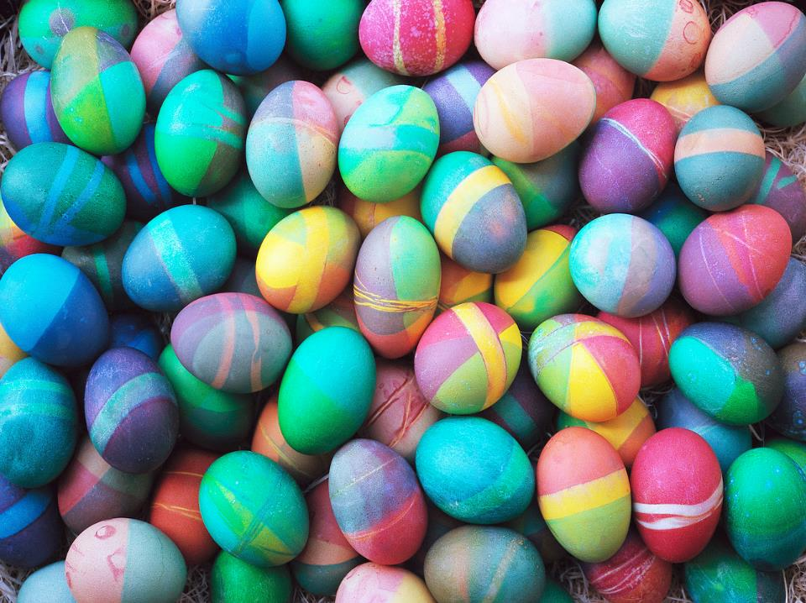
Heureuses fêtes de Pâques et bonnes vacances à tous…

Slide 2
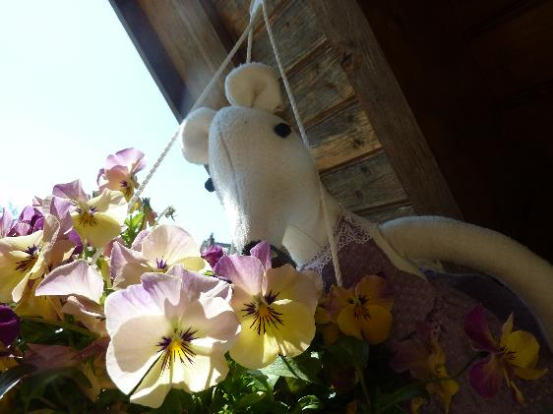
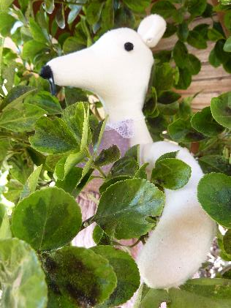
Quelques idées et conseils pour passer les vacances à la maison…
Un peu de jardinage…

Slide 3
Un peu de télé-travail…

Slide 4
Des siestes…

Slide 5
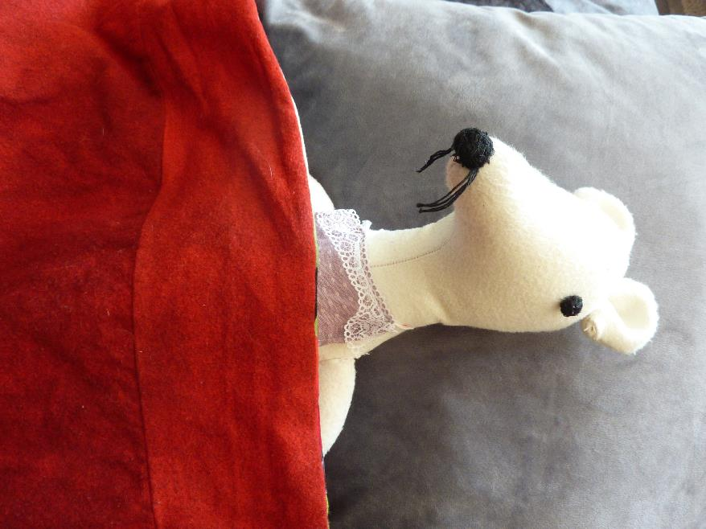
Encore des siestes…

Slide 6
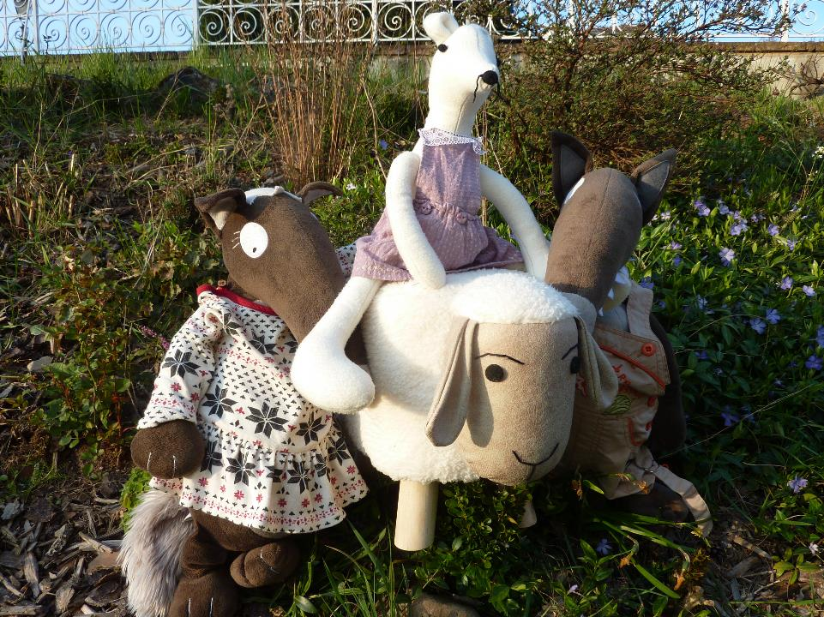
Un peu d’exercice pour se maintenir en forme…

Slide 7
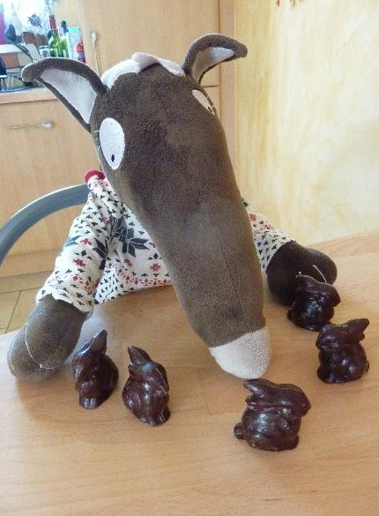
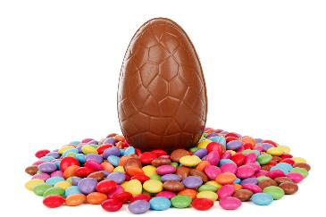
Ne pas se jeter sur le chocolat…

Slide 8
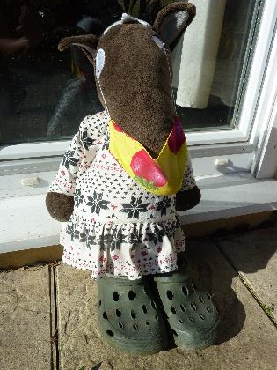
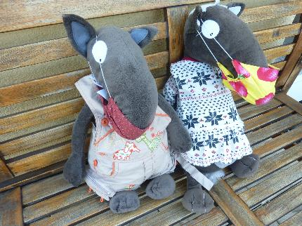
Se protéger et prendre soin de soi et des siens…

Slide 9
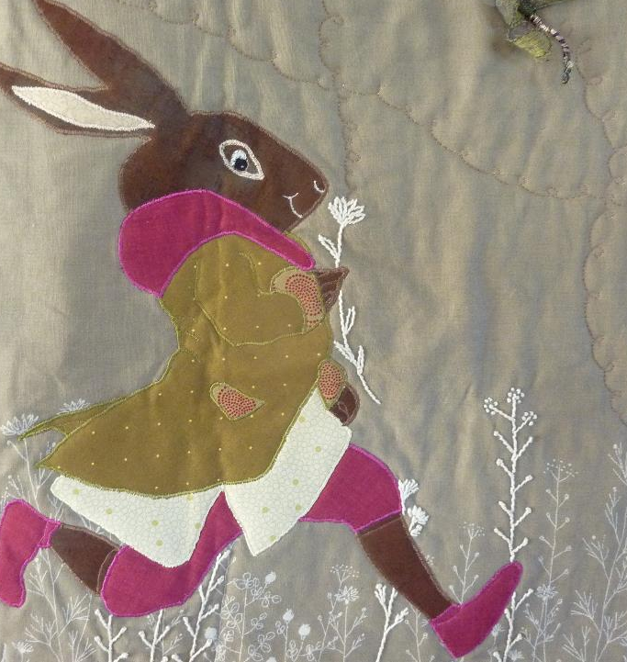
Portez- vous bien, A bientôt… Maîtresse Danielle

